Slide 1
BIENVENUE A LA VALIDATION DE MON MEMOIRE

Slide 2


Stage Effectué du 02 FEVRIER au 03 JUILLET 2026, En vue de l’obtention du Diplôme d’Ingenieur de l’Ecole Nationale Superieure Polytechnique de Douala RÉDIGÉ PAR: MESSANGA Charles Perig
Thème:
CONCEPTION ET REALISATION D’UNE APPLICATION WEB D’E-VISA AVEC SYSTEME BIOMETRIQUE POUR LA REPUBLIQUE DU CAMEROUN
SOUS L’ENCADREMENT :
ACADEMIQUE DE :
M MEMBOU Willson
Enseignant à l’IAI-Cameroun
PROFESSIONNEL DE :
M. NJIEMESSA MOUNCHIKPOU E.
CHEF D’AGENCE AWD SARL CAMEROUN
Année académique 2025 - 2026

Slide 3
PLAN DE L’EXPOSE
CONCEPTION ET REALISATION D’UNE APPLICATION WEB D’E-VISA AVEC SYSTEME BIOMETRIQUE POUR LA REPUBLIQUE DU CAMEROUN
1
INTRODUCTION GENERALE
2
PRESENTATION DE L’ENTREPRISE
3
CONTEXTE & JUSTIFICATIFS
4
PROBLEMATIQUE & OBJECTIFS
5
METHODOLOGIE
6
DEMONSTRATION
7
CONCLUSION GENERALE

Slide 4
INTRODUCTION GENERALE
CONCEPTION ET REALISATION D’UNE APPLICATION WEB D’E-VISA AVEC SYSTEME BIOMETRIQUE POUR LA REPUBLIQUE DU CAMEROUN
Siege social | DOUALA (Akwa Nord)
Forme juridique | SARL
Type d’entreprise | Privee
Date de création | 17 décembre 1987
Services | developpement d’applications web et mobile
Directeur General | M. NJIEMESSA MOUNCHIKPOU Emile Juste
Téléphone | 222 21 40 77
Site web | www.crtv.cm
Langues utilisées | Français et anglais
Notes:
Dans un contexte de mondialisation et de forte mobilité internationale, la gestion des visas représente un défi important pour les États, notamment en termes d’efficacité et de sécurité. Les méthodes traditionnelles, souvent manuelles, sont limitées par leur lenteur et les risques d’erreurs.
Face à ces limites, les solutions numériques comme les systèmes d’e-visa s’imposent comme une alternative moderne. Au Cameroun, la mise en place d’une telle solution permettrait d’améliorer le traitement des demandes et l’expérience des usagers, tout en renforçant la sécurité grâce à l’intégration de la biométrie.
C’est dans ce cadre que s’inscrit notre projet, qui consiste à concevoir et réaliser une application web d’e-visa. Cette plateforme permet aux utilisateurs de faire leurs demandes en ligne et offre aux autorités un outil efficace de gestion et de validation des dossiers.

Slide 5

PRÉSENTATION DE L’ENTREPRISE
CONCEPTION ET REALISATION D’UNE APPLICATION WEB D’E-VISA AVEC SYSTEME BIOMETRIQUE POUR LA REPUBLIQUE DU CAMEROUN
AUDIOVISUELLE PARAPUBLIQUE
25 JANVIER 1988, n° 871020 DU 17 DECEMBRE 1987
NDONGO Charles, Directeur General CRTV
COORDINATION GENERALE
STRUCTURE OPERATIONNELLE
Notes:
La camerooun radio television est une entreprise parapublique qui fait dans la l’audio visuel. Elle est née le 25 janvier 1988 de la loi n° 871020 ayant pour directeur

Slide 6
CONCEPTION ET REALISATION D’UNE APPLICATION WEB D’E-VISA AVEC SYSTEME BIOMETRIQUE POUR LA REPUBLIQUE DU CAMEROUN
SERVICES DE AWD SARL
Conception des applications Web et Mobiles
Administration des Réseaux informatiques
Maintenance Informatique
Infographie
Audit et Sécurité

Slide 7
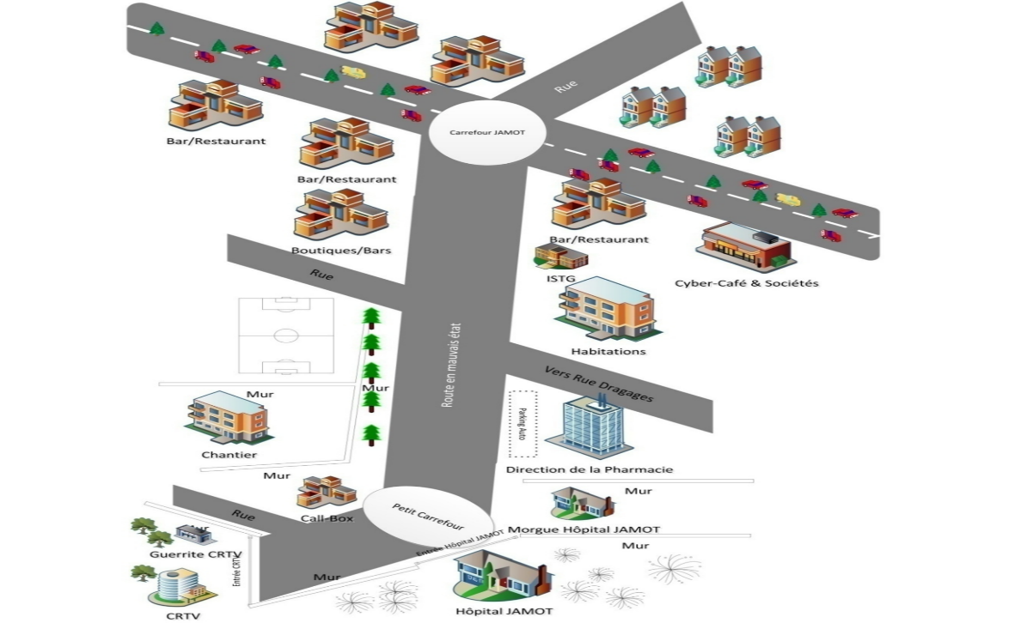
CONCEPTION ET REALISATION D’UNE APPLICATION WEB D’E-VISA AVEC SYSTEME BIOMETRIQUE POUR LA REPUBLIQUE DU CAMEROUN
PLAN DE LOCALICATION

Slide 8

CONTEXTE & JUSTIFICATIFS
CONCEPTION ET REALISATION D’UNE APPLICATION WEB D’E-VISA AVEC SYSTEME BIOMETRIQUE POUR LA REPUBLIQUE DU CAMEROUN
SUR LE PLAN ORGANISATIONNEL
JUSTIFICATION
SOLUTIONS

Slide 9

PROBLEMATIQUE
CONCEPTION ET REALISATION D’UNE APPLICATION WEB D’E-VISA AVEC SYSTEME BIOMETRIQUE POUR LA REPUBLIQUE DU CAMEROUN
Comment dematerialiser le processus de demande de visa ?
comment concevoir une application web securisee et efficace pour la demande d’evisa pour le cameroun?
comment assurer la confidentialite et la securite des donnees biometriques?
comment integrer le systeme biometrique pour l’identification et la verification des demandeurs?
Notes:
La problématique traitée dans ce mémoire portera sur la numérisation, l’archivage et la traçabilité de l’information, un traitement rapide et plus efficace des demandes de visa, autrement dit, nous nous interrogeons sur:

Slide 10
OBJECTIFS
CONCEPTION ET REALISATION D’UNE APPLICATION WEB D’E-VISA AVEC SYSTEME BIOMETRIQUE POUR LA REPUBLIQUE DU CAMEROUN
developper une plateforme securise permettant aux demandeurs de soumettre leurs demande d’e-visa ;
integrer un systeme de capture et verification biometrique pour renforcer la securite ;
automatiser le traitement des demandes par les autorites competentes ;
faciliter le paiement en ligne de maniere securisee ;
permettre le suivi en temps reel du statut des demandes;
generer et delivrer les visas electroniques telechargeables;
fournir des notifications automatiques par e-mail
Notes:
Pour résoudre l’ensemble des problèmes énumères plus haut et combler les manquements dans la gestion du systeme e-visa pour la republique du cameroun, nous avons proposé comme objectifs de:

Slide 11

METHODOLOGIE
CONCEPTION ET REALISATION D’UNE APPLICATION WEB D’E-VISA AVEC SYSTEME BIOMETRIQUE POUR LA REPUBLIQUE DU CAMEROUN
C’est quoi UML?
Pourquoi UML?
Notes:
UML (Unified Modeling Language) est un langage de modélisation orienté objet graphique basé sur des diagramme.
Nous avons opté pour ce langage parceque
UML est basé sur l’approche objet ;
UML est un langage centré sur les besoins des utilisateurs ;
UML associe les données et les traitements ;

Slide 12
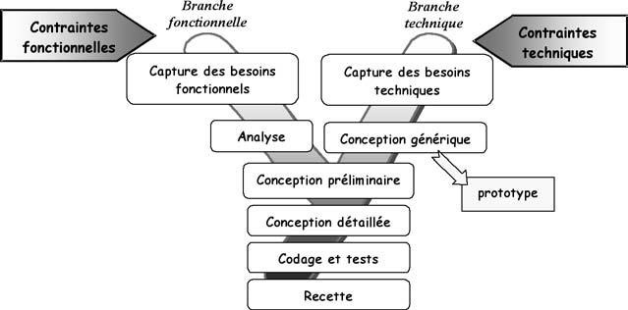
METHODOLOGIE
CONCEPTION ET REALISATION D’UNE APPLICATION WEB D’E-VISA AVEC SYSTEME BIOMETRIQUE POUR LA REPUBLIQUE DU CAMEROUN
C’est quoi un Cycle en Y?
Pourquoi le Cycle en Y?
Notes:
C’est un cycle de développement en Y qui dissocie les aspects techniques des aspects fonctionnels.
Nous avons opté pour ce processus parceque:
2TUP facilite la modélisation des systèmes complexes destinés à subir plusieurs évolutions ;
2TUP est un processus basé sur l’approche objet et est construit sur UML ;
2TUP est incrémental, itératif, piloté par les risques, orienté composant, orienté utilisateur ;

Slide 13
ACTEURS DU SYSTEME
CONCEPTION ET REALISATION D’UNE APPLICATION WEB D’E-VISA AVEC SYSTEME BIOMETRIQUE POUR LA REPUBLIQUE DU CAMEROUN
ADMINISTRATEUR
SYSTEME
DEMANDEURS
AMBASSADES
AGENTS CONTROLES FRONTIERES
AGENTS D’IMMIGRATION
Notes:
ADMINISTRATEUR : responsable technique de la plateforme
DEMANDEURS : citoyen etranger souhaitant obtenir un e-visa pour le cameroun
AMBASSADE: representations diplomatique du cameroun a l’etranger
AGENTS AUX CONTROLES FRONTIERES: Personnel aux points d'entrée (aéroports,postes frontières).
AGENTS D’IMMIGRATION : Personnel du Ministère de l'Immigration

Slide 14
CONCEPTION ET REALISATION D’UNE APPLICATION WEB D’E-VISA AVEC SYSTEME BIOMETRIQUE POUR LA REPUBLIQUE DU CAMEROUN
PRÉSENTATION DES ACTEURS ET LEURS FONCTIONNALITÉS
- Gérer utilisateurs et leurs roles
supervise statistiques
configure les parametres du systeme
assure la maintenance du site
L’administrateur
demandeurs
- cree un compte
- effectue paiement
- soumet sa demande
-suit le statut de sa demande
- telecharge l’e-visa sous format PDF
ambassade
- consulte demande de leur zone geographique
- fournis un avis consultatif
- approuve / rejete la demande d’e-visa
agent controle frontieres
- verifie l’authenticite de l’e-visa
- consulte les donnees biometrique
- valide l’entree et la sortie du territoire au demandeur
agent d’immigration
- examine les demandes
- verifie les documents et donnees biometriques
- approuve ou rejette les demandes

Slide 15
CONCEPTION ET REALISATION D’UNE APPLICATION WEB D’E-VISA AVEC SYSTEME BIOMETRIQUE POUR LA REPUBLIQUE DU CAMEROUN
PRESENTATION DE QUELQUES DIAGRAMMES

Slide 16
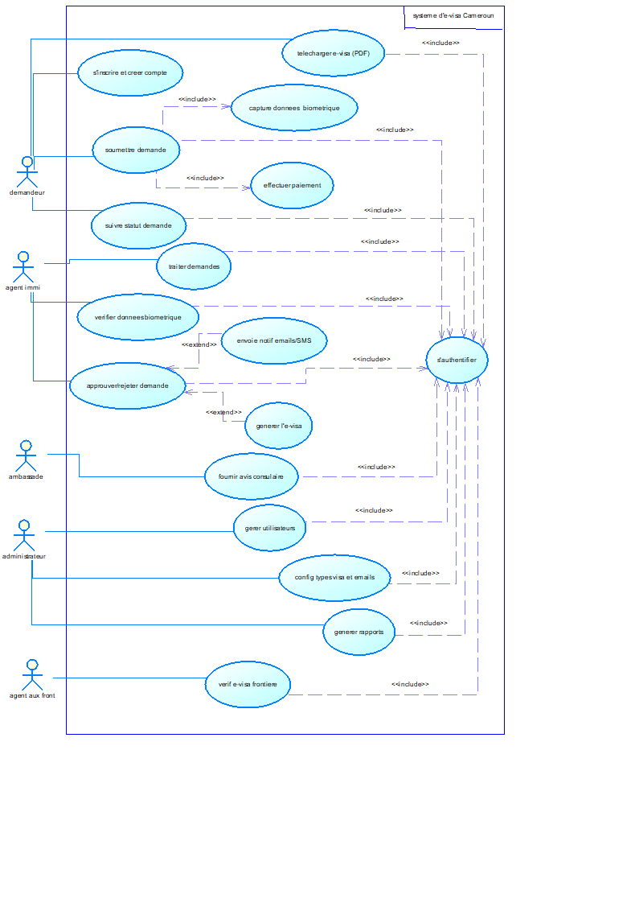
METHODOLOGIE: Diagramme de cas d’utilisation global
CONCEPTION ET REALISATION D’UNE APPLICATION WEB D’E-VISA AVEC SYSTEME BIOMETRIQUE POUR LA REPUBLIQUE DU CAMEROUN
Notes:
Son role est de recueillir, d’analyser et d’organiser les besoins ainsi que de recenser les grandes fonctionnalites du systeme.

Slide 17
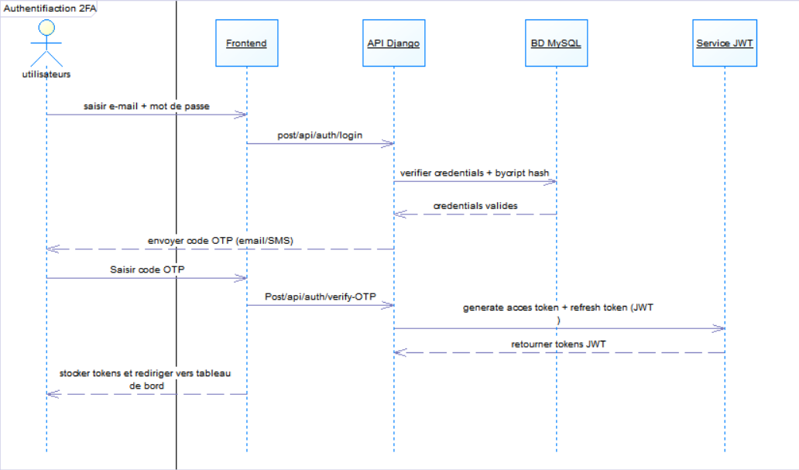
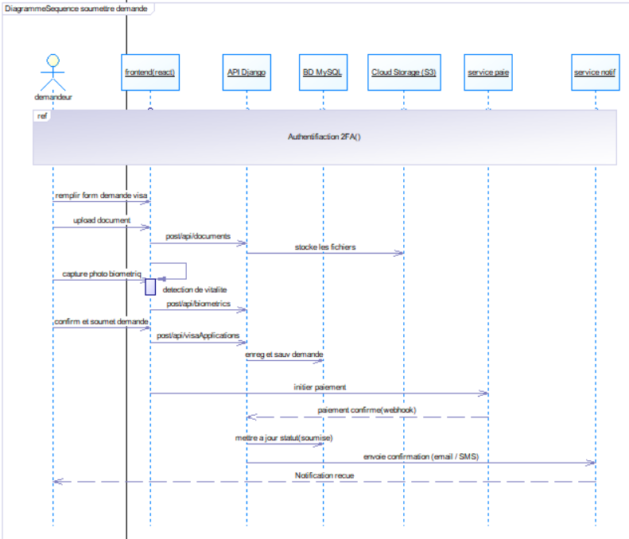
METHODOLOGIE: DiagrammeS de séquence authentification 2FA et soumettre la demande d’e-visa
CONCEPTION ET REALISATION D’UNE APPLICATION WEB D’E-VISA AVEC SYSTEME BIOMETRIQUE POUR LA REPUBLIQUE DU CAMEROUN
Notes:
Son role est de mettreben valeur les echanges de messages entre acteurs et objets de manière chronologique

Slide 18
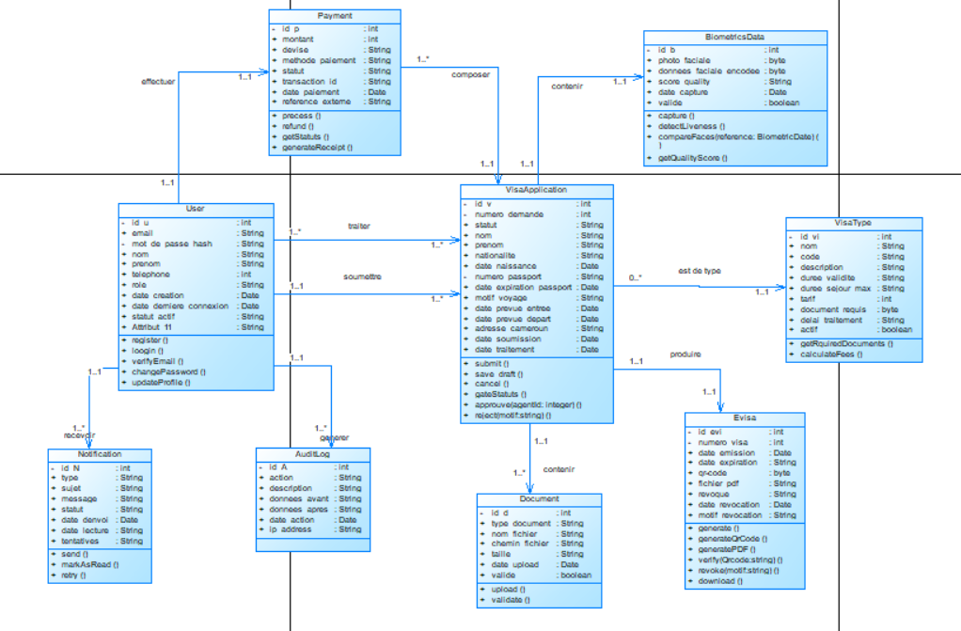
METHODOLOGIE: Diagramme de classe
CONCEPTION ET REALISATION D’UNE APPLICATION WEB D’E-VISA AVEC SYSTEME BIOMETRIQUE POUR LA REPUBLIQUE DU CAMEROUN
Notes:
Il exprime la structuration statique du système en terme de classe et de relation en tre ces classes

Slide 19
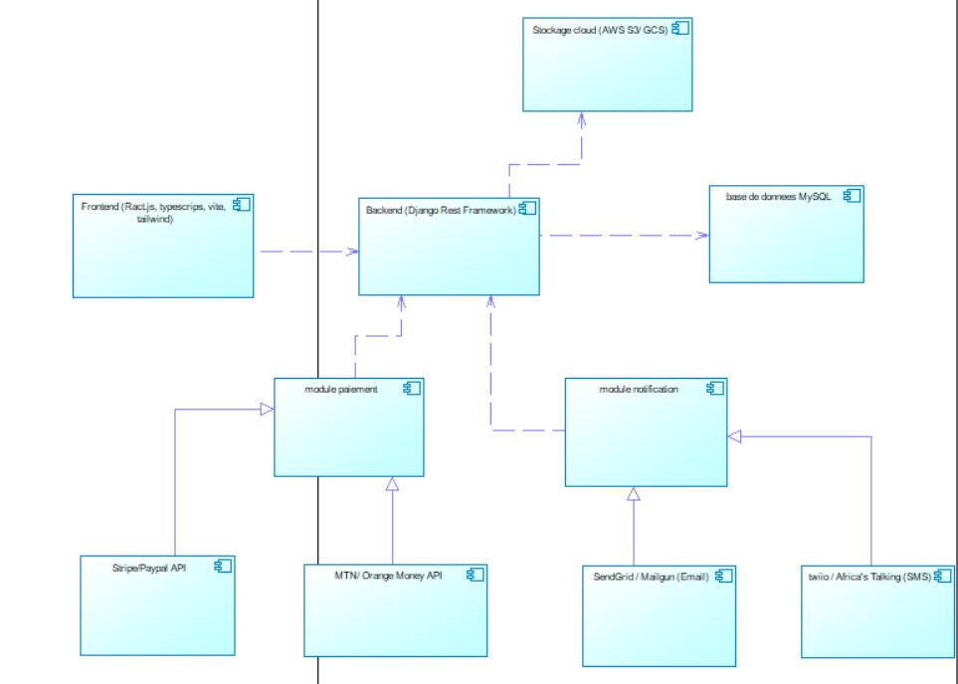
CONCEPTION ET REALISATION D’UNE APPLICATION WEB D’E-VISA AVEC SYSTEME BIOMETRIQUE POUR LA REPUBLIQUE DU CAMEROUN
METHODOLOGIE: Diagramme de composants
Notes:
Son role est de representer la structure et les relations entre les composants d’un systeme logiciel

Slide 20


CONCEPTION ET REALISATION D’UNE APPLICATION WEB D’E-VISA AVEC SYSTEME BIOMETRIQUE POUR LA REPUBLIQUE DU CAMEROUN
METHODOLOGIE
Architecture physique 3-tiers
Requête
Requête
Réponse
Serveur d’application
Réponse
Requête
utilisateurs
Réponse
Serveur de base de données
Base de données

Slide 21







CONCEPTION ET REALISATION D’UNE APPLICATION WEB D’E-VISA AVEC SYSTEME BIOMETRIQUE POUR LA REPUBLIQUE DU CAMEROUN
METHODOLOGIE
Choix des technologies
Notes:
Html5: langages de structuration des pages web
Css3: outils de mise en formes et d’embellissement des pages web
Bootstrap: outils utiles à la creation du design de sites et d’application web
Font awesome; est une police d’ecriture et un outils d’icone qui se base sur css

Slide 22


DEMONSTRATION
CONCEPTION ET REALISATION D’UNE APPLICATION WEB D’E-VISA AVEC SYSTEME BIOMETRIQUE POUR LA REPUBLIQUE DU CAMEROUN
DEMONSTRATION

Slide 23
CAHIER DES CHARGES ANALYSE ET CONCEPTION REALISATION
CONCEPTION ET REALISATION D’UNE APPLICATION WEB D’E-VISA AVEC SYSTEME BIOMETRIQUE POUR LA REPUBLIQUE DU CAMEROUN
ETAT D’AVANCEMENT
100% 95% 80%

Slide 24


CONCLUSION GENERALE
CONCEPTION ET REALISATION D’UNE APPLICATION WEB D’E-VISA AVEC SYSTEME BIOMETRIQUE POUR LA REPUBLIQUE DU CAMEROUN
Perspectives d’avenir
Notes:
Ce projet pouvant être nettement plus amélioré, comme perspectives, nous pouvons y apporter des améliorations techniques telles que :
l’intégration de solutions de paiement en ligne plus diversifiées,
l’extension du système à d’autres services administratifs,
le renforcement des mécanismes de sécurité à travers des technologies émergentes comme l’intelligence artificielle. En somme

Slide 25
CONCEPTION ET REALISATION D’UNE APPLICATION WEB D’E-VISA AVEC SYSTEME BIOMETRIQUE POUR LA REPUBLIQUE DU CAMEROUN
MERCI POUR VOTRE AIMABLE ATTENTION

